Slide 1




教育视频在线网站
-------- 郑凡恺、 施雨濠

Slide 2


1 视频
用户
管理
3D拖拽相册
PPT模板下载：www.1ppt.com/moban/ 行业PPT模板：www.1ppt.com/hangye/
节日PPT模板：www.1ppt.com/jieri/ PPT素材下载：www.1ppt.com/sucai/
PPT背景图片：www.1ppt.com/beijing/ PPT图表下载：www.1ppt.com/tubiao/
优秀PPT下载：www.1ppt.com/xiazai/ PPT教程： www.1ppt.com/powerpoint/
Word教程： www.1ppt.com/word/ Excel教程：www.1ppt.com/excel/
资料下载：www.1ppt.com/ziliao/ PPT课件下载：www.1ppt.com/kejian/
范文下载：www.1ppt.com/fanwen/ 试卷下载：www.1ppt.com/shiti/
教案下载：www.1ppt.com/jiaoan/ PPT论坛：www.1ppt.cn
需求分析
© 1999 - 2014 IX Web Hosting. All rights reserved.

Slide 3

分工
郑凡恺: 首页、 后台管理页
施雨濠: 其他所有页面
WEB
DESIGNS
© 1999 - 2014 IX Web Hosting. All rights reserved.

Slide 4

展示效果
项目地址: github地址
在线浏览：首页
© 1999 - 2014 IX Web Hosting. All rights reserved.

Slide 5

© 1999 - 2014 IX Web Hosting. All rights reserved.

Slide 6
© 1999 - 2014 IX Web Hosting. All rights reserved.

Slide 7
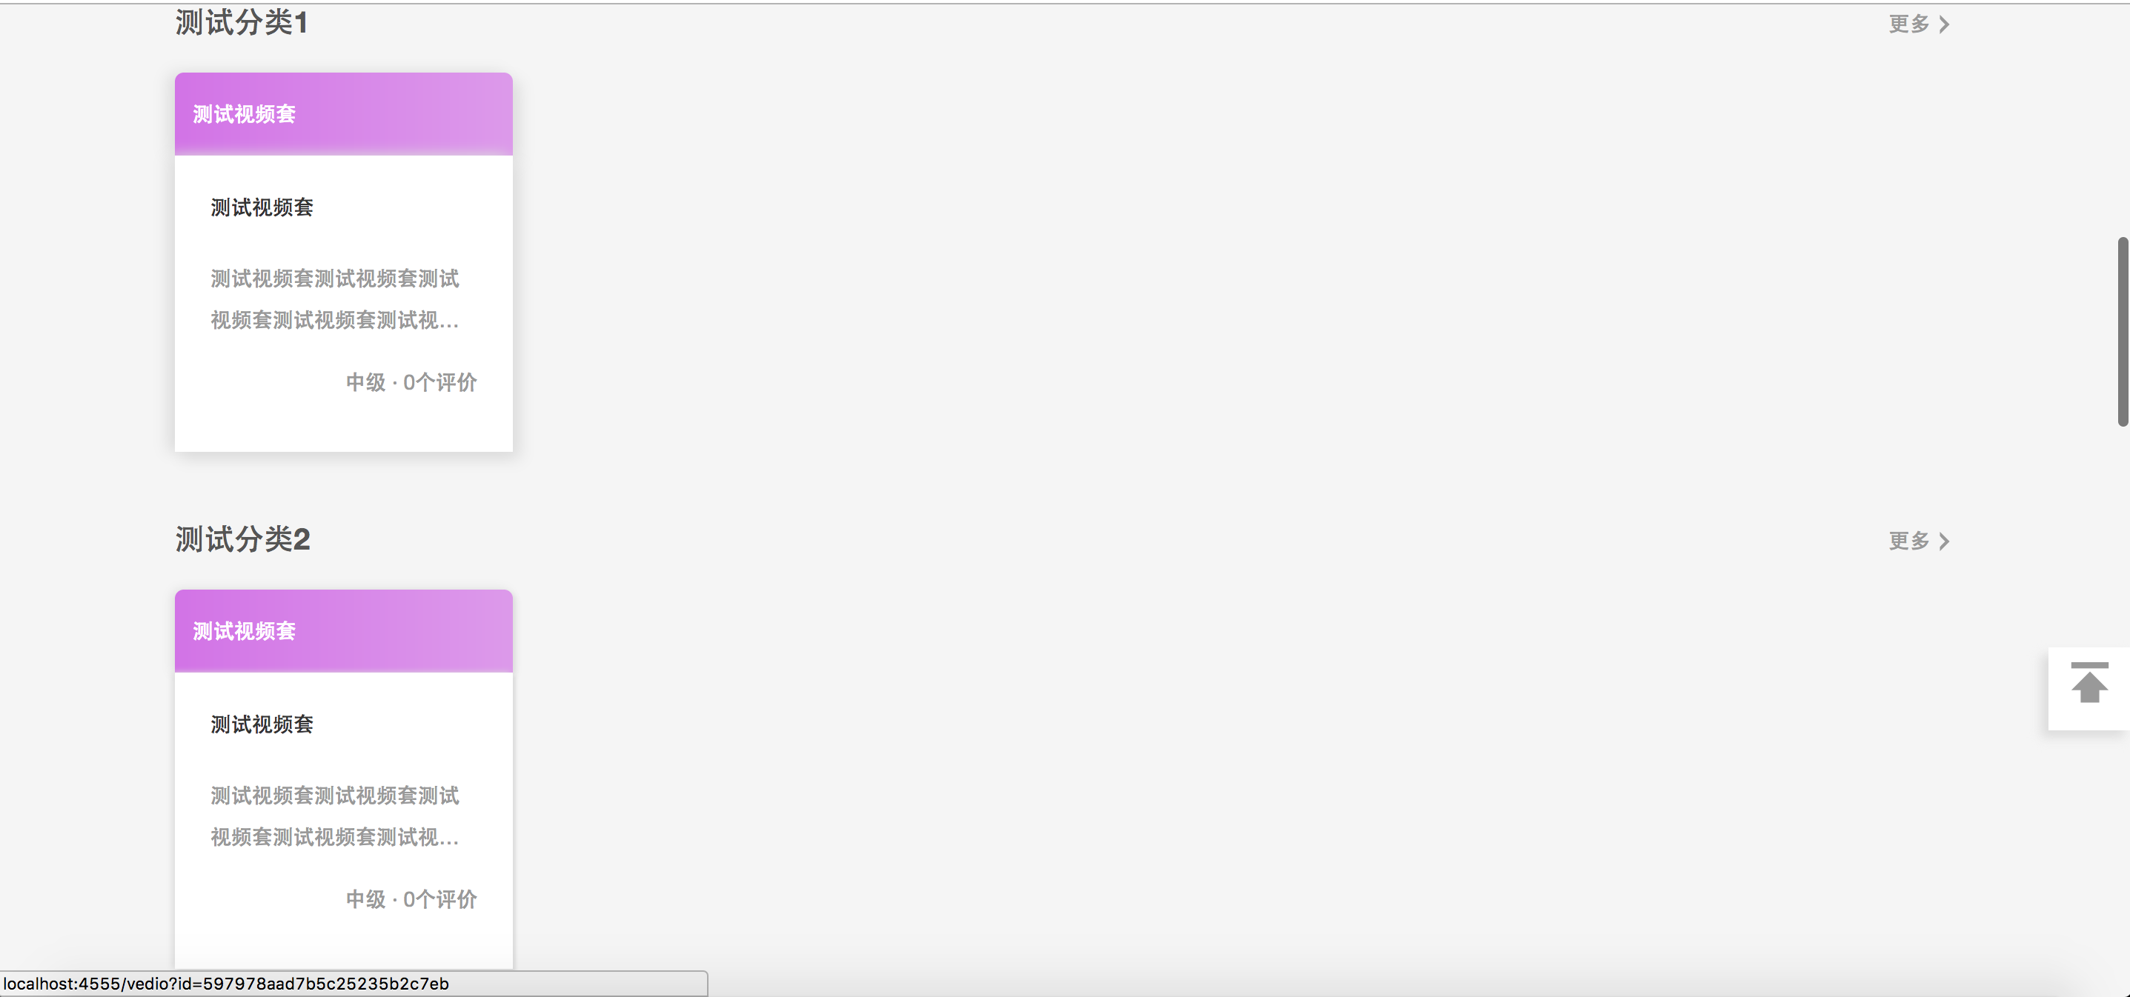

Slide 8


Slide 9
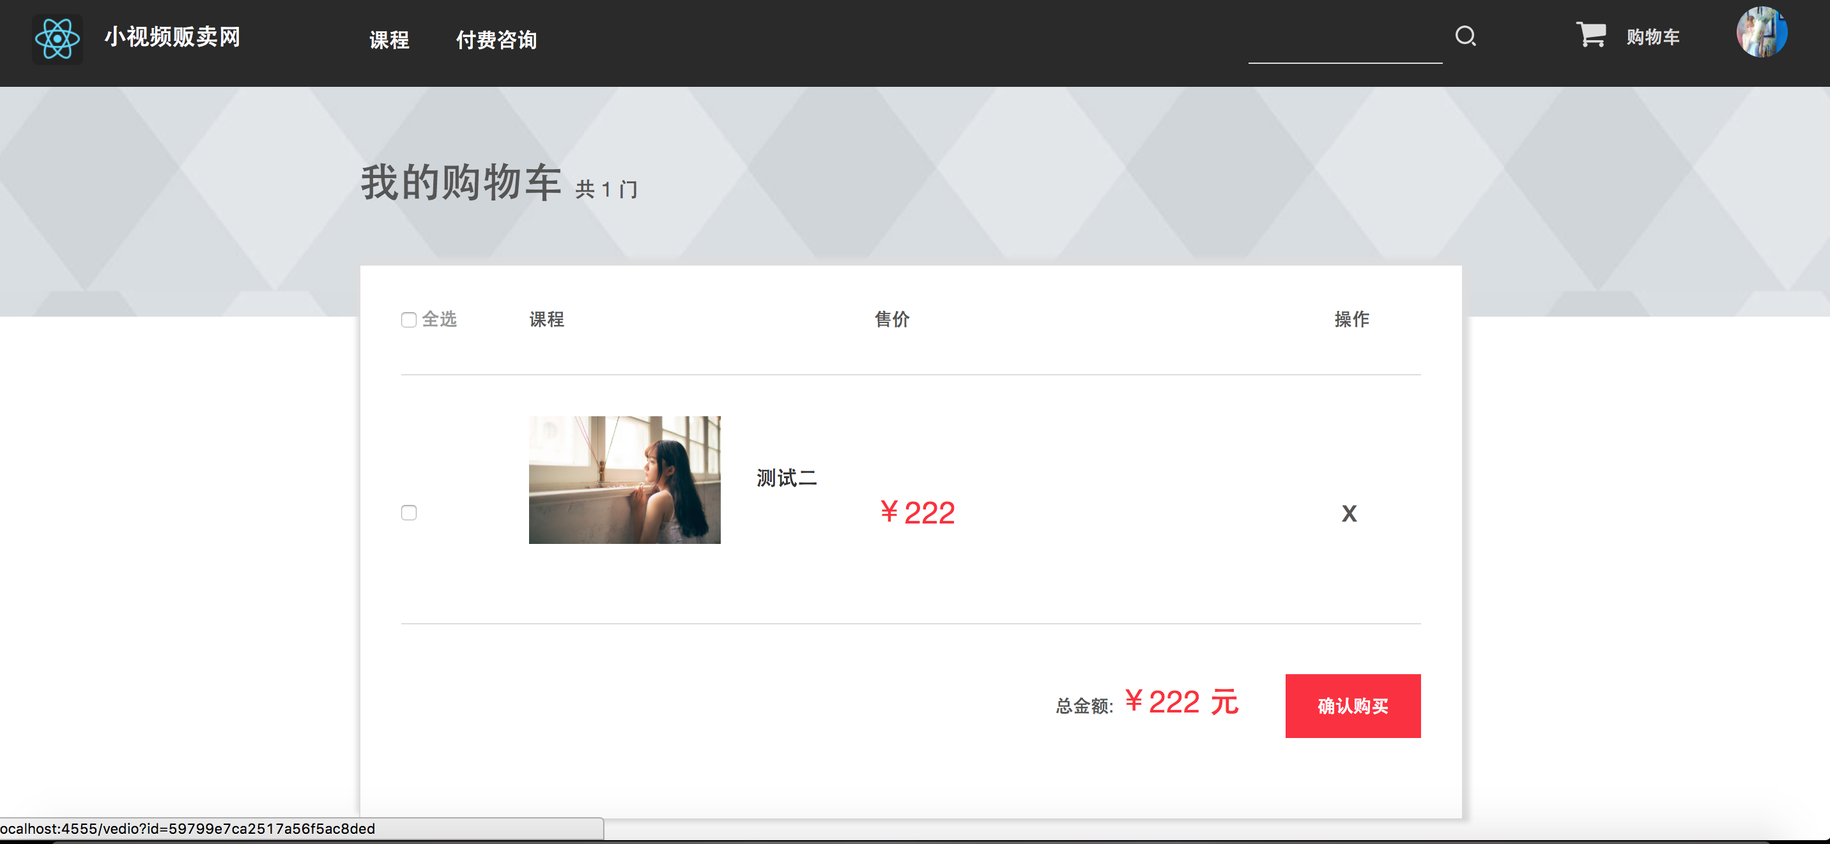

Slide 10
